Slide 2
ANTES DE EMPEZAR
NO tengo la app terminada
NO espero aprobar
SI, el diseño es adrede

Slide 3
Mi Proyecto
Marcos Fdez. Ramos

Slide 4
Resumen
Objetivos
Razones
Crear un gestor de tareas
No depender de ChatGPT
Incluir gestión de equipos
Diseñarlo para mi uso personal
No me gusta la app “Tasks”
Me gusta reinventar la rueda
Un gestor de tareas es poco atractivo
Es una buena motivación

Slide 5
Problemas
Diferencias filosóficas
Falta de gestión
Enfermedad en el peor momento
Estrés

Slide 6
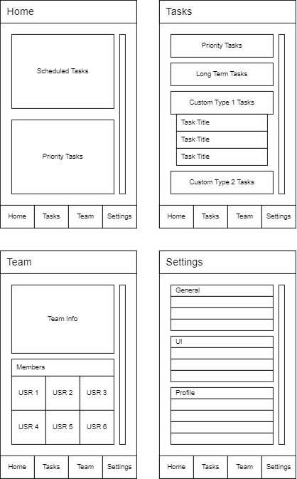
ESTRUCTURA
Home
Tasks
Team
Settings

Slide 7
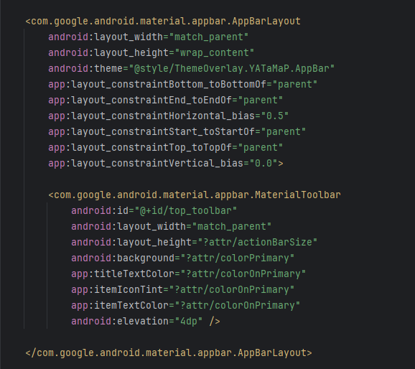
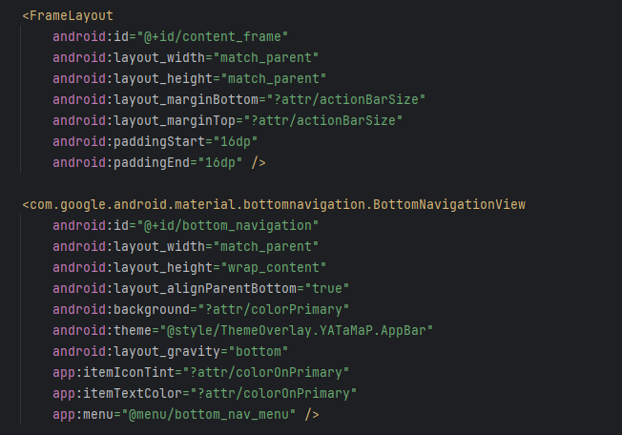
AppBar & NavBar - Diseño

Slide 8
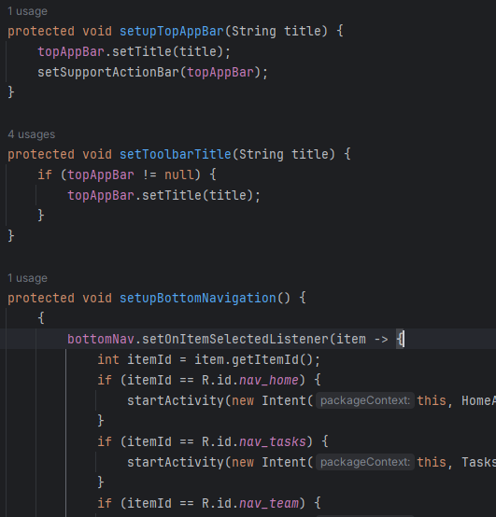
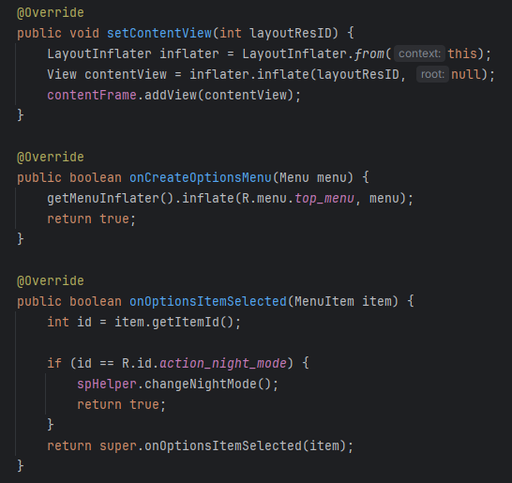
AppBar & NavBar - Lógica

Slide 9
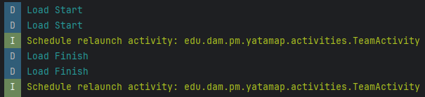
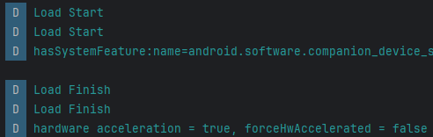
Error de NavBar

Slide 10
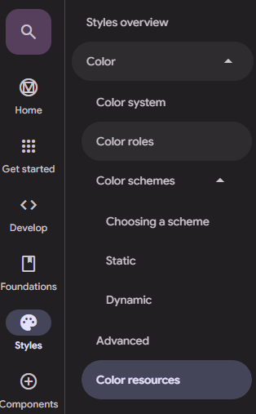
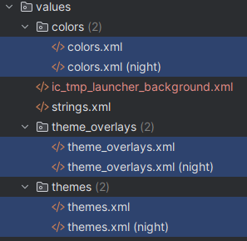




Material 3 – Estructura & Docs

Slide 11
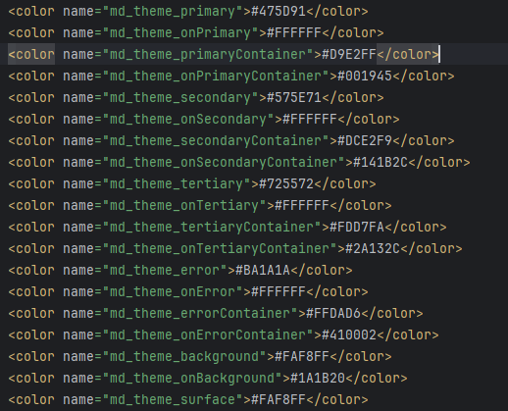
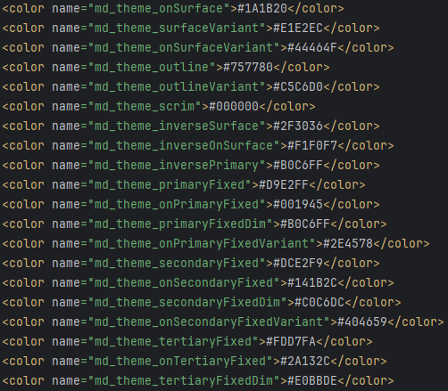
Material 3 - Colores

Slide 12
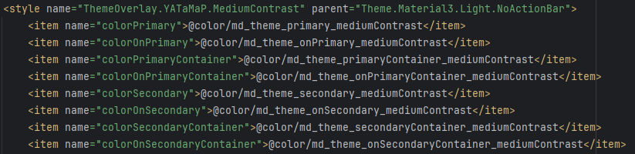
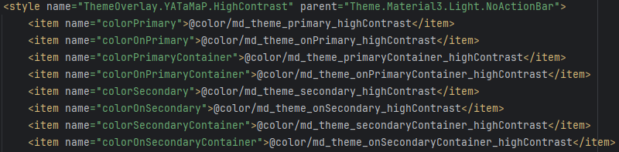


Material 3 - Overlays

Slide 13
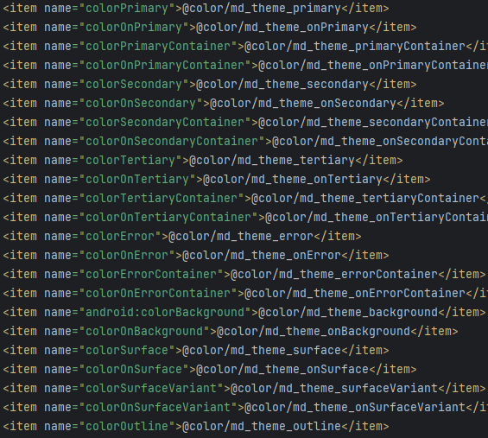
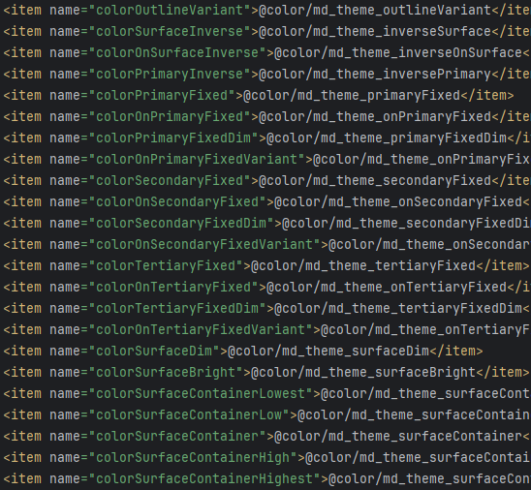
Material 3 - Temas

Slide 14
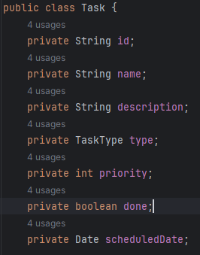
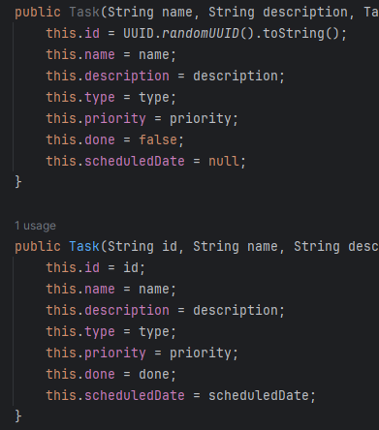
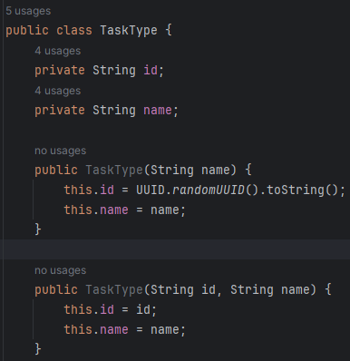
Clases - Task & TaskType

Slide 15
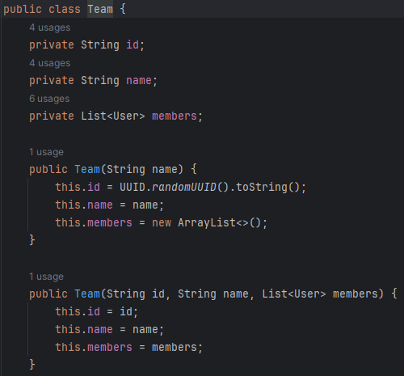
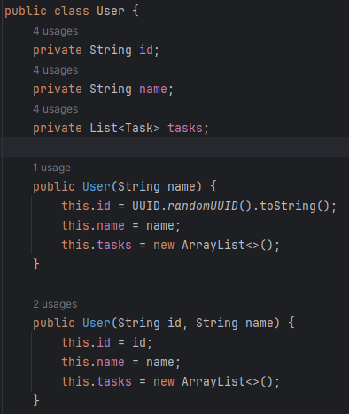
Clases – Team & User

Slide 16
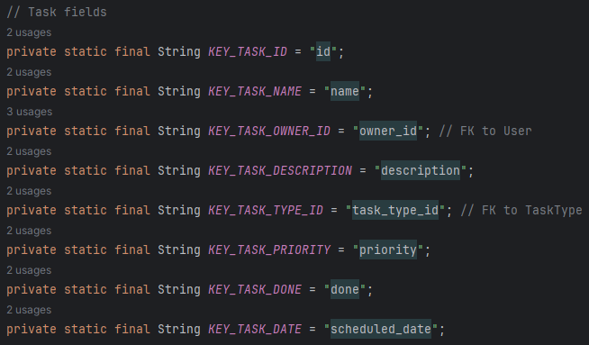
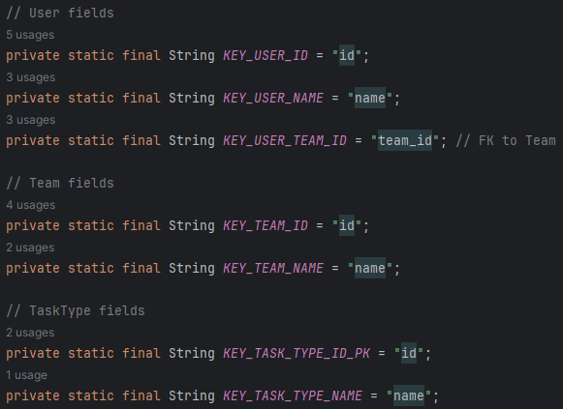
Clases – Definición en la DB

Slide 17
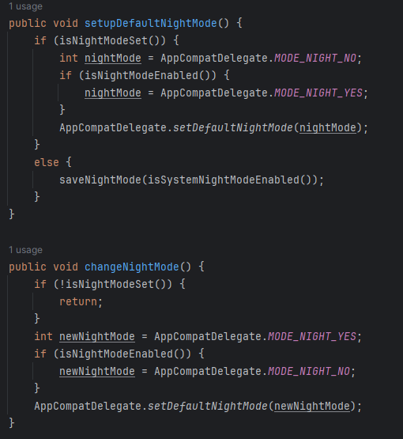
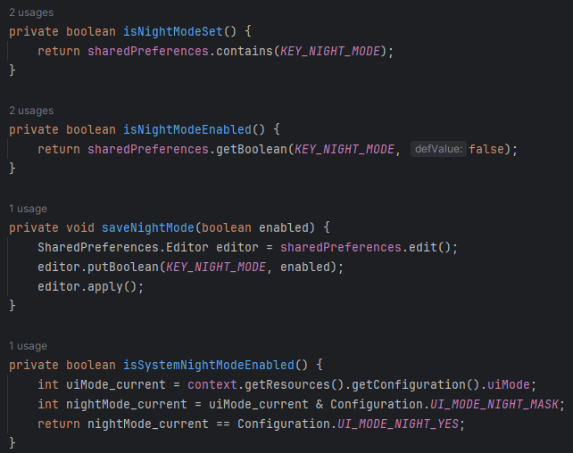
SP Helper - Modo nocturno

Slide 18
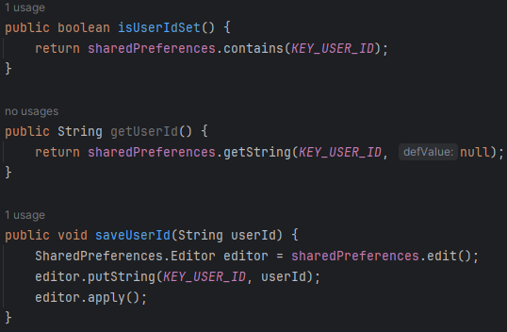
SP Helper – ID del Usuario

Slide 19
Evolución a Futuro
Activities >> Fragments
Añadir varios temas (Settings)
Añadir opciones de adaptabilidad
Usar listas dinámicas y Fragments

Slide 20
[Ej. Código]

Slide 21
[Ej. Código]

